Slide 1
ДАВНІ КНИГИ
ТА МІНІАТЮРИ

Slide 2
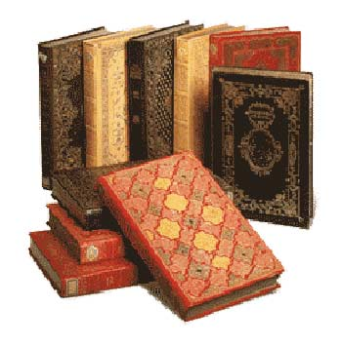
Давні книги

Slide 3
мініатюри

Slide 4
Ізбо́рники 1073 та 1076 років — пам'ятки давньоруського перекладного письменства, створені для чернігівського князя Святослава Ярославича, відомі також як Ізборники Святослава. Одні з найдавніших писемних пам'яток давньослов'янської мови на теренах України-Русі.

Slide 5
Ізборник 1076року
Ізборник 1073року

Slide 6
По́вість мину́лих літ — літописне зведення, складене в Києві на початку 12 століття, пам'ятка історіографії та літератури Київської Русі. написана ченцем Києво-Печерського монастиря Нестором «Повість минулих літ» — перша в Київській Русі пам'ятка, в якій історія держави показана на широкому тлі світових подій. Висвітлює історію східних слов'ян та князівської влади, утвердження християнства на Русі, містить оповіді про виникнення слов'янської писемності. Записи подаються порічно. Використано перекази, оповідання, повісті, легенди.

Slide 7
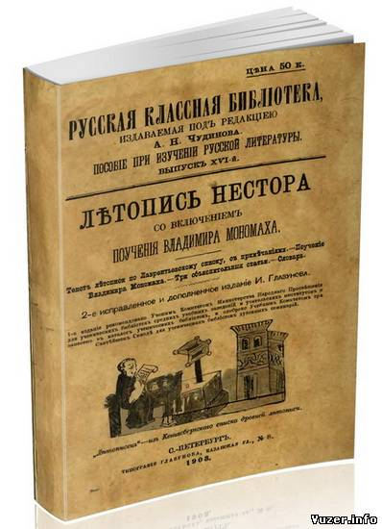
Літопис «Повість минулих літ»

Slide 8
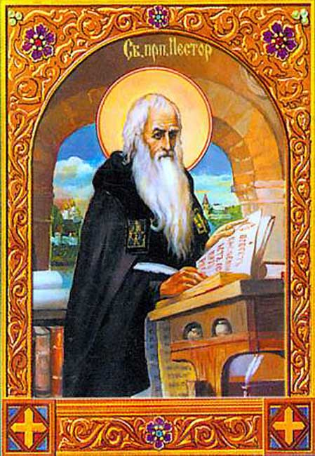
Преподобний нестор літописець

Slide 9
Остроми́рове Єва́нгеліє — одна з найвидатніших пам'яток старослов'янського письменства в давньоруській редакції, до виявлення в 2000 році Новгородського кодексу вважалася найдавнішою книгою, яка була створена на Русі.

Slide 10
Остромирове Євангеліє

Slide 11
Остромирове Євангеліє

Slide 12
пересопницьке Єва́нгеліє —визначна рукописна пам'ятка староукраїнської мови та мистецтва XVI століття. Один із перших українських перекладів канонічного тексту Четвероєвангелія. Один із символів української нації.

Slide 13
Пересопницьке євангеліє

Slide 14
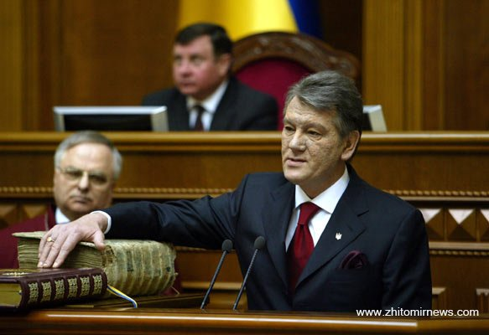
Пересопницьке євангеліє

Slide 15
реймське Єва́нгеліє — церковно-слов'янський пергаментовий рукопис, знаменита київська пам'ятка першої половини XI століття. Це найдавніша вітчизняна книга, що походить із бібліотеки Ярослава Мудрого, заснованої 1037 року при Софії Київській. Старокиївське Реймське Євангеліє потрапило до Франції з донькою Ярослава Мудрого Анною.

Slide 16
Реймське євангеліє

Slide 17
Іван федоров
Пам’ятник
Івану Федорову
Перша книгодрукувальна машина

Slide 18
«Апостол» Івана Федорова 1574р.

